Slide 1
Projekt
Készítette: Hegedüs Janka Bujtor Bálint

Slide 2
Programok
Távlovagló verseny

Slide 3
Távlovagló verseny
Történet alapú lóversenyzős játék
Választható
Pálya – 3 féle
Ló - 2 féle

Slide 4
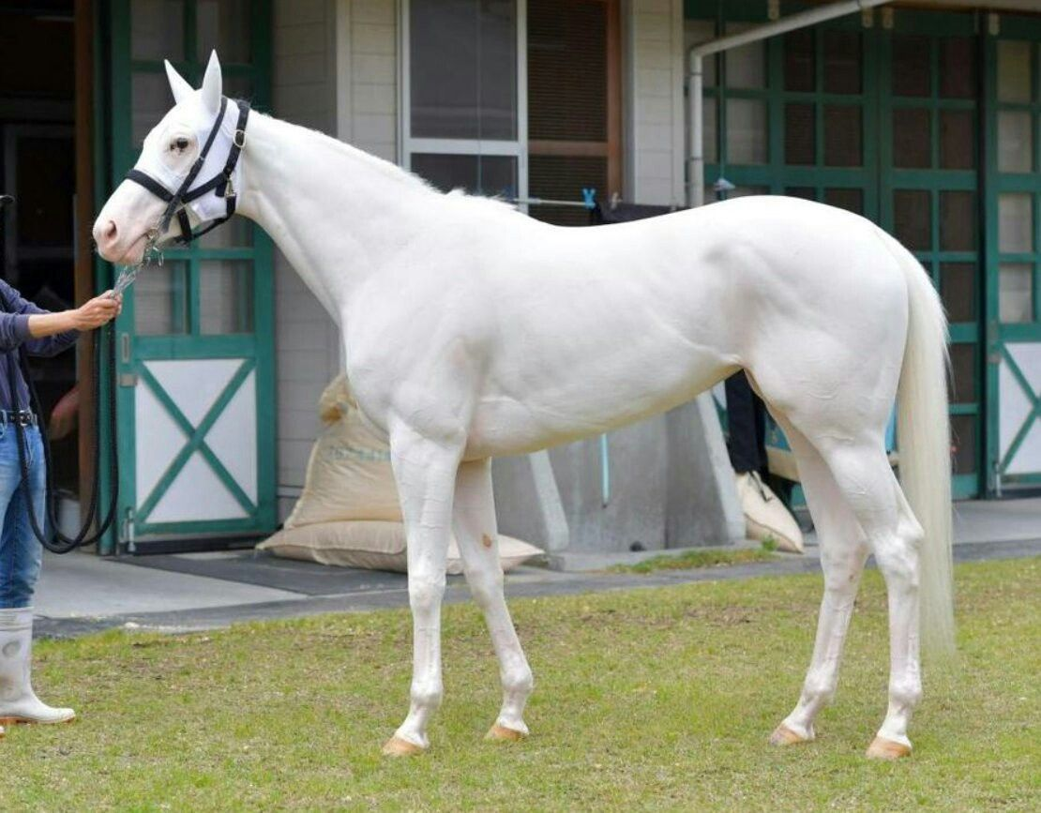
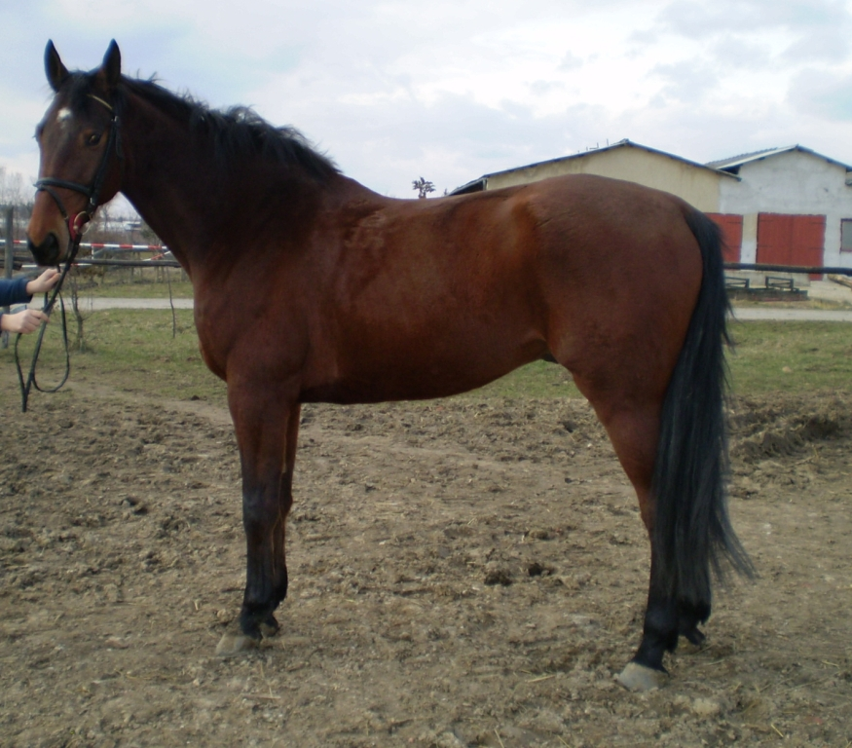
Lovak
4 tulajdonság
Sodashi
8
10
6
7
Parázs
10
5
7
8
Név
Kitartás
Gyorsaság
Terepképesség
Engedelmesség

Slide 5
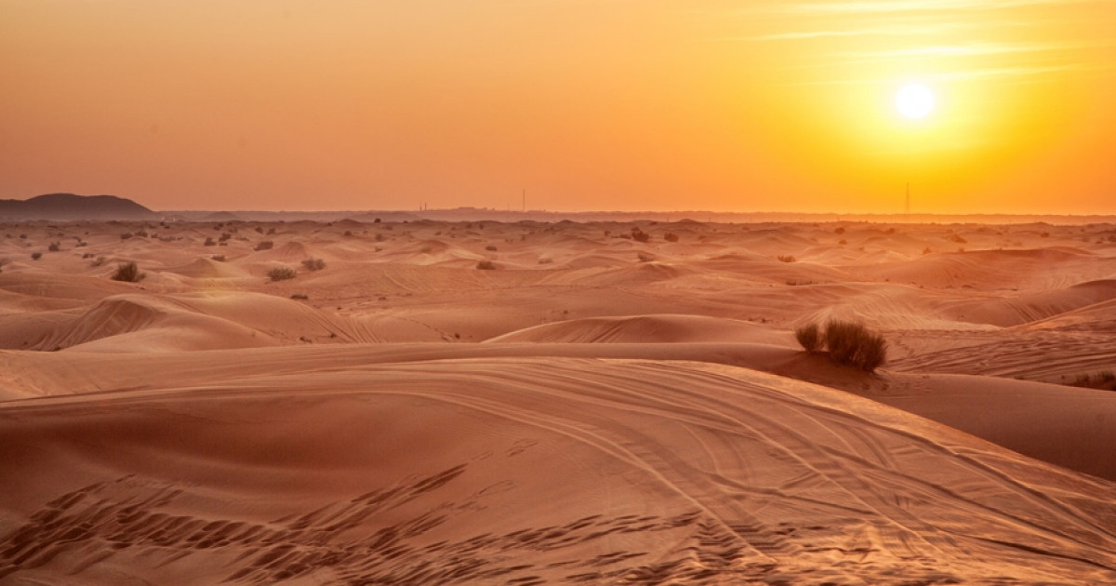
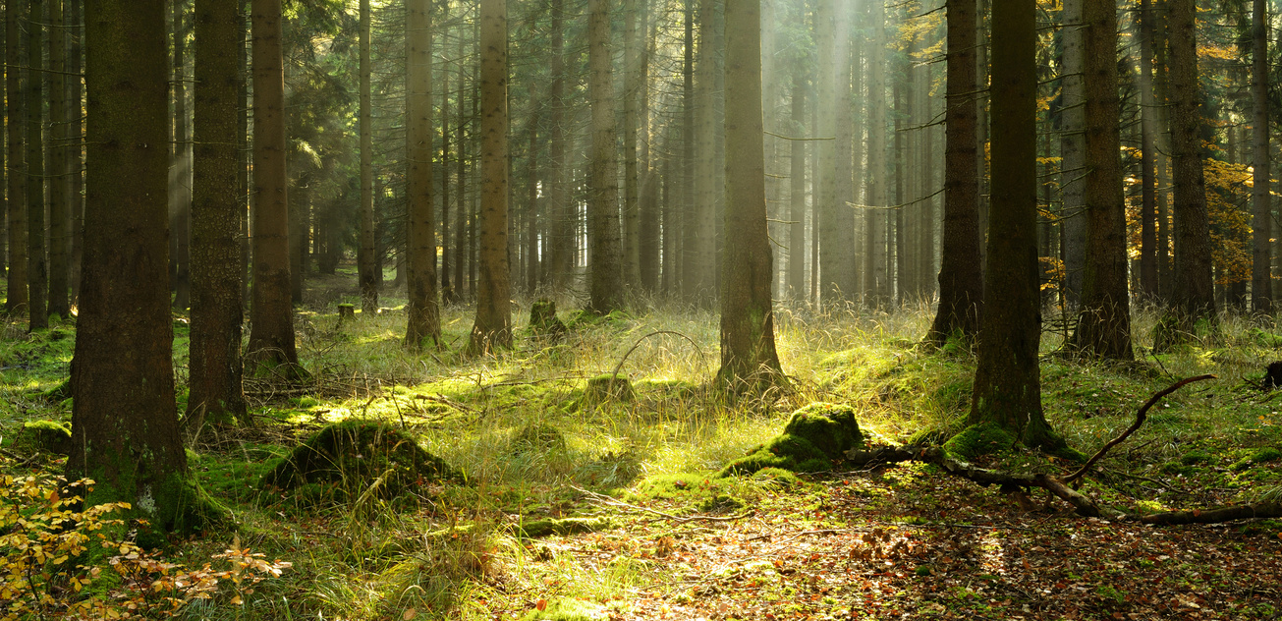
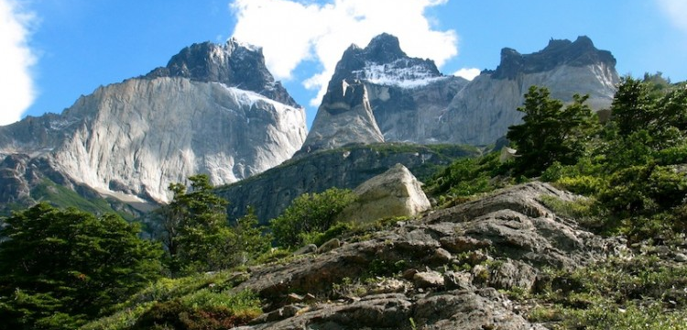
Pályák
4 tulajdonság
Sivatag
7
665
4
16
Erdő
11
1045
Hegység
9
855
Helyszín
Hossz (nap)
Távolság (km)
Sikeres vég.
Sikertelen vég.

Slide 6
Források
http://csekonics-koszeg.gportal.hu/gindex.php?pg=29647843
https://hu.pinterest.com/pin/525513850276695281/
https://femina.hu/utazas/legszebb-magyar-erdok/
https://utazom.com/cikk/10-legszebb-hegy-az-utazomcom-szerint

